Slide 1
Constat
Nos élèves/étudiants ne retiennent pas nos enseignements
Pas de méthode de travail ?
Pas de travail ?
ou
Abordons ce problème par l’angle des sciences cognitives

Slide 2
A votre avis
Comprendre précède savoir
□ VRAI □ FAUX
Lire et relire plusieurs fois son cours le soir, puis une dernière fois le matin au réveil, est un bon moyen d'apprendre et de retenir à long terme.
□ VRAI □ FAUX
Pour apprendre une liste de 30 concepts (définitions et/ou termes techniques) sur un délai de 8 semaines, il est préférable de procéder par 10 termes en semaines 5, 6, et 7, puis d’évaluer en semaine 8. Les notes seront meilleures à chaud.
VRAI □ FAUX
Pour chaque apprenant, il n’existe qu’un mode unique de mémorisation efficace (lire, écouter, dessiner)
□ VRAI □ FAUX
Il ne faut pas se disperser dans les apprentissages, On doit se concentrer sur un seul sujet à la foi et le traiter massivement
□ VRAI □ FAUX

Slide 3
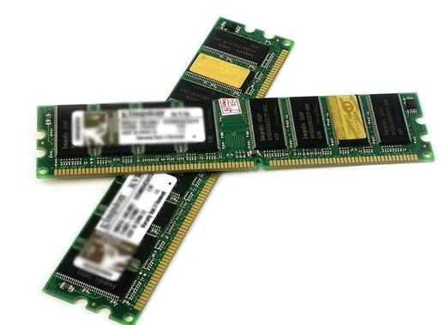
Capacité mémoire
Un individu n’est pas caractérisé par une mémoire de travail donnée, car cette mesure dépend
Du type de matériau à retenir : des mots, de leur caractère familier, de leur longueur, des phrases, des informations visuelles ou des images, des repérages dans l’espace, etc.
Des stratégies menées pour retenir les informations : liens, astuces mnémotechniques
Des conditions dans lesquelles l’individu essaie de retenir
La motivation, la contextualisation, les graphiques et cartes heuristiques favorisent la mémorisation.

Slide 4
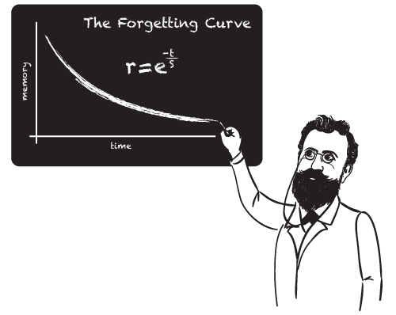
MÉMOIRE ET TEMPORALITÉ
Selon la tâche à accomplir, on fait appel à différentes mémoires
PERCEPTIVE
DE TRAVAIL
SEMANTIQUE
PROCEDURALE
TRES COURT TERME (millisecondes)
COURT TERME (minutes, heures)
MOYEN TERME (jours, semaines, mois)
TRES LONG TERME (à vie)

Slide 5
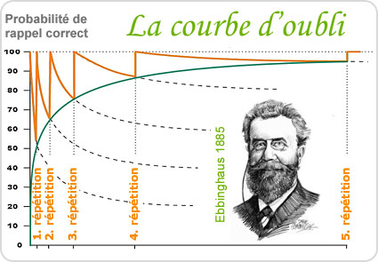
RÉACTIVATION ET TEMPORALITÉ
Ce qui prête à réflexion sur la temporalité :
De l’évaluation
Du cycle de révision / calendrier

Slide 6
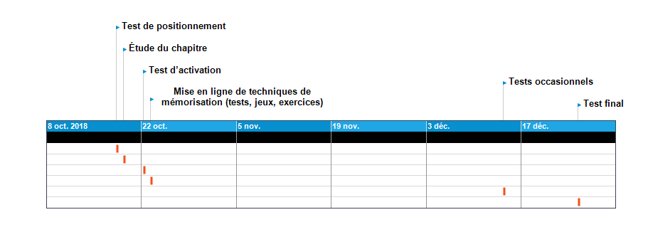
Reprise expansée
Quand
Un travail à intervalles réguliers interrompt l’oubli
Entrelacement des apprentissages (Spaced-learning)
Cycle semaines 1 - 2 - 4 - 8
Le travail intensif massé initial ne s’appuie que sur la mémoire à court terme.
• Le bachotage est comme un gavage avec purge : beaucoup de choses entrent mais presque tout ressort.
L’apprentissage est plus profond et plus durable lorsqu’il se fait en fournissant des efforts ➔ Niveau de difficulté nécessaire.
Penser que les tests ne servent pas qu’aux contrôles, mais à la mémorisation

Slide 7
Mémorisation active
Comment
Se poser des questions sur ce que l’on doit retenir est plus efficace que tenter d’y répondre
3 modalités peuvent être mobilisées
Fiche de mémorisation
Cours avec encart
Logiciels de mémorisation (multi modalités)
Reprise ≠ répétition
Cartes
Ce mode est similaire à une méthode d'apprentissage classique. Il s'agit tout simplement d'écrire un terme ou un mot d'un côté du papier et d'écrire de l'autre côté sa définition. Les utilisateurs peuvent ainsi retourner indéfiniment le papier virtuel.
Apprendre
Dans ce mode, l'utilisateur doit taper la définition après avoir vu le terme ou inversement. Si l'utilisateur se trompe, le terme sera redemandé lors du prochain test. Le test continue jusqu'à ce que l'utilisateur ne fasse plus de fautes.
Apprentissage à long terme
Dans ce mode, l'utilisateur bénéficie d'une étude adaptée s'il répond aux questions correctement. Les questions avec réponses erronées seront posées de nouveau les jours suivants pour un apprentissage plus personnel et plus profond.
Épeler
Dans ce mode, le site dicte un mot tandis que l'utilisateur doit l'écrire avec une orthographe correcte.
Associer
Dans ce mode, l'utilisateur fait face à une grille de cartes avec lesquelles il doit faire des paires. Il doit associer les définitions aux termes et les termes aux définitions jusqu’à ce qu'il ne reste plus aucune carte dans la grille. Un compte à rebours et une mémorisation du meilleur résultat agrémentent le jeu.

Slide 8
Fiche de mémorisation versus fiche de formalisation
Quoi
Généralités | Les 3 mécanismes cérébraux essentiels de l’activité cognitives sont : Compréhension, Mémorisation et Attention
La finalité est la même, pointer les essentiels, mais il est plus efficace de se questionner sur ce que l’on doit savoir
La technique de la fiche de mémorisation s’appuie sur 4 points :
Mobiliser la mémorisation des essentiels
Pratiquer la mémorisation active
Pratiquer le feedback proche
Proposer un réapprentissage expansé dans le temps en multi testing (interrogation-test partielle ou totale, répétée dans le temps, sur un même ensemble de données)
Choisir les modes de rappel selon la complexité (libre, avec indice, par reconnaissance)
Elaborer des questions de fiches de mémorisation est un exercice pédagogique extrêmement intéressant, et loin d’être évident pour l’apprenant.

Slide 9
Pour résumer Stratégie inspirée des sciences cognitives
Pour une bonne mémorisation et donc compréhension
- Informer les apprenants sur leur métacognition, améliorer leur connaissance sur le fonctionnement du cerveau
Lever les malentendus
Vérification des pré requis
Pré chauffage par test préalable sur le thème étudié avant le cours
Soutien en amont du chapitre sur les pré requis critiques à la suite de l’apprentissage
Lier les savoirs, cartographier
Carte heuristique ou conceptuelle, diagramme de synthèse
Entremêlement de la progression (spiralée) dite Spaced-learning
Pointer les essentiels
Extraction, mise au clair et limitation des essentiels Rigueur du vocabulaire
Fiche de mémorisation et non pas fiche de formalisation (outil de la mémorisation active)
Consolidation mnésique des savoirs
Mémorisation active, exposition à une double modalité visuelle / auditive
Reprise expansée des apprentissages (en variant les modalités)
Calendrier de révision
Vérifier la compréhension au plus près
Petits tests mais pas d’évaluation de contrôle global au plus proche. Elle vient à l’issue du calendrier de révision
Inclure dans les tests des questions sur d'anciens chapitres
Multi testing, rappel libre, rappel indicé, rappel par analogie

Slide 10
Pointer les essentiels par fiche mémorisation
Vous diriez plutôt : Il faut comprendre pour savoir Il faut savoir pour comprendre Il faut savoir comprendre C'est comme l'histoire de la poule et de l'oeuf | Un capital sémantique minimum est indispensable pour engager la compréhension. Ce qui interpelle sur le pointage de ces savoirs préalables, ou prérequis, trop souvent implicites qui sont autant d’embûches parfois rédhibitoires Aussi savoir précède comprendre
Quelle différence pédagogique fait-on entre répétition et reprise ? | Répétition : retour sur l’information à l’identique Reprise : retour sous une forme différente et variée
Pour apprendre une liste de 30 concepts (définitions et/ou termes techniques) en 8 semaines 10 termes en semaines 5, 6, et 7 ; puis l'évaluation en semaine 8. Les notes seront meilleures à chaud. 15 termes en semaine 1 avec évaluation en semaine 3, 15 termes en semaine 4 avec évaluation en semaine 5 ; évaluation finale en semaine 8. 30 termes + une reprise dès semaine 1 ; une évaluation le premier jour de la semaine 2 ; et enfin le test final en semaine 8. 15 termes en semaine 1 et les 15 autres en semaine 2 ; des reprises S2 à S6 par série de 10 termes y compris sous la forme de tests préparatoires ; une séance de mémorisation active en semaine 7 ; et enfin le test final en semaine 8. | Sans réactivation pendant huit semaines, le score d’apprenants devant restituer 20 définitions déjà contrôlées est en moyenne divisé par 5. Il faut au moins 3 à 4 reprises pour s’assurer d’une rétention correcte à terme. Stratégie proposée 15 termes en semaine 1 et les 15 autres en semaine 2 ; des reprises S2 à S6 par série de 10 termes y compris sous la forme de tests préparatoires ; une séance de mémorisation active en semaine 7 ; et enfin le test final en semaine 8.

Slide 11
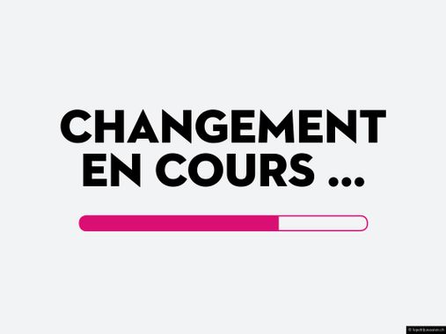
Évitez les écueils
Pointer les essentiels par fiche mémorisation
En quoi lire et relire plusieurs fois son cours le soir, puis une dernière fois le matin au réveil, n’est pas un bon moyen d'apprendre et de retenir à long terme ? | Le travail intensif massé initial ne s’appuie que sur la mémoire à court terme Un travail à intervalles réguliers interrompt l’oubli. Il ne faut donc pas attendre trop longtemps dans le cas des réapprentissages, pour ne pas à avoir tout à réapprendre.
Pourquoi la mémoire active est plus efficace que la solution précédente ? | Se poser des questions sur ce que l’on doit retenir est plus efficace que tenter d’y répondre
Le spaced learning désigne : Un rythme de révision étalé dans le temps Un entrelacement des apprentissages L’étude de l’espace de progression | Spaced learning désigne un apprentissage entrelacé / distribué Le travail massé (apprentissage en une seule fois) conduit à de bons résultats lorsque l’évaluation a lieu dans la foulée de la phase d’apprentissage. Mais sur le long terme la perte de mémoire est plus importante qu’avec une pratique étalée dans le temps
Dernier conseil
Pratiquez la théorie du 10% :
« Changer 10%, laisser le reste, mettre ces 10% à l’épreuve de la réalité, remettre autant de fois que nécessaire l’ouvrage sur le métier pour faire le tour du changement »

Slide 12
Bibliographie
http://sciences-cognitives.fr/se-former/

